Slide 1
Progettare con un’Idea di scuola
vademecum uso strumenti
Massimo Belardinelli
Ambassador Avanguardie educative Indire
massimo.belardinelli@gmail.com

Slide 2
Non c’è buon vento per chi non sa dove andare (La metafora del puzzle)
Per realizzare innovazioni funzionali e sostenibili nel tempo è fondamentale che le Persone che lavorano in una Scuola abbiano una Visione condivisa della Missione del proprio Istituto rispetto ai bisogni formativi ed educativi del territorio e dei Valori condivisi che guidano il processo educativo
Il processo di innovazione deve essere praticabile da “scuole normali” immerse ogni giorno in problematiche organizzative e strutturali tipiche del sistema scolastico italiano. Per questo proponiamo strumenti derivati dalla pratica quotidiana di chi ha già realizzato processi di questo tipo.
La scrittura del Piano e delle Strategie di Scuola 4.0 rappresentano una grande opportunità per portare a sistema l’innovazione nelle scuole che vogliono crescere.

Slide 3
Flusso di lavoro per la scrittura del Piano di scuola 4.0
strumento 1
Roadmap di Scuola
Indagine su priorità e fattibilità della specifica scuola
Esempi da altri contesti
strumento 3
strumento 2
copiare ed incollare nel project work
copiare ed incollare nel project work
strumento 4
Project-work
(1 x plesso coinvolto)
Piano di Scuola 4.0
Strategie di Scuola 4.0

Slide 4
strumento 1
Road map Piano di Scuola 4.0 per una scuola normale (che vuole portare a sistema l’innovazione)
Acquisire documentazione di primo livello( Piano scuola 4.0 PNRR /Istruzioni operative/ webinar/…)
decisione 1 => progettazione dall’alto o partecipata? => Partecipata
Percorso di progettazione partecipata:
Ispirarsi ad altri modi possibili di fare didattica [Link Utili] [strumento 2] (Tutti coinvolti)
indagare l’attuale Anima pedagogica (Idea di scuola) [strumento 3 form di indagine] (Tutti coinvolti)
Sviluppare in un semplice Project Work di plesso (su modello presentato in Collegio) [strumento 4] le esigenze di trasformazione degli ambienti (Alcuni Docenti di ogni Plesso/indirizzo che vogliono essere coinvolti - purché si raggiunga almeno il 50% delle Classi)
Top-down
PROGETTAZIONE PARTECIPATA
Bottom-up

Slide 5
strumento 1
Road map Piano di Scuola 4.0 per una scuola normale (che vuole portare a sistema l’innovazione)
Nomina formale Gruppo di progettazione
decisione 2 => come coinvolgere nella progettazione studenti e Famiglie
Gruppo di progettazione interagisce con studenti e Famiglie (form di indagine / focus group / …)
decisione 3 => => logistica (aule fisse / Tematiche / miste) per ordine scolastico
Il Gruppo di progettazione sintetizza i project work in una proposta di Piano di scuola 4.0 x gli OOCC
Sottoscrizione atto d’obbligo in piattaforma
Il Gruppo di progettazione sintetizza i project work in una proposta di Strategie di scuola 4.0 x gli OOCC
Approvazione in Collegio Docenti ed Adozione in Consiglio d’Istituto
…
Top-down
PROGETTAZIONE PARTECIPATA
Bottom-up

Slide 6
Idee a cui ispirarsi per definire la propria
“Anima Pedagogica” (Idea di scuola)
strumento 2A
metodologie

Slide 7
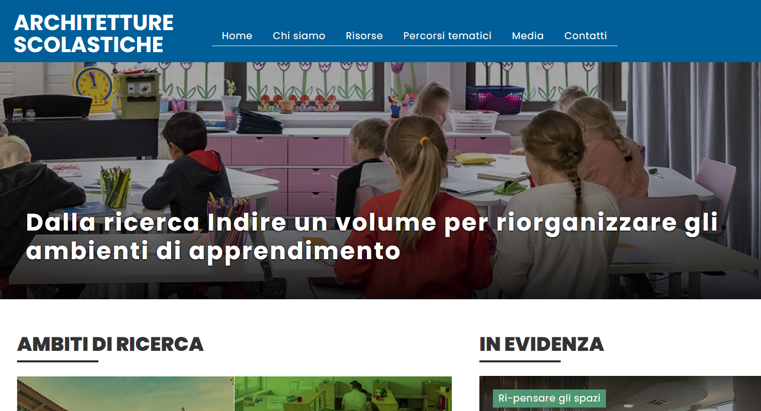
Idee a cui ispirarsi per definire la propria
“Anima Pedagogica” (Idea di scuola)
strumento 2B
Ambienti di apprendimento
sitografia collaborativa dinamica

Slide 8
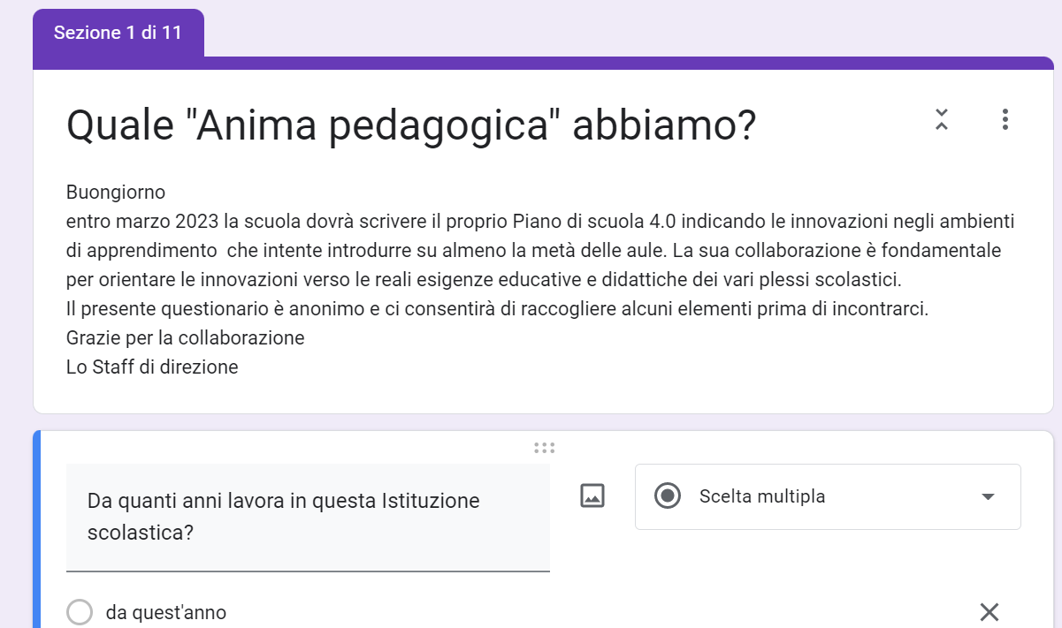
Strumenti di supporto per definire la propria “Anima Pedagogica” (Idea di scuola)
strumento 3
2 moduli automatizzati: uno per gli Istituti Comprensivi ed uno per gli Istituti superiori da cui estrarre dati anche per singolo plesso ed indirizzo su innovazioni possibili ed ambienti da realizzare
Ogni strumento viene adattato alla specifica scuola prima di essere utilizzato.

Slide 9
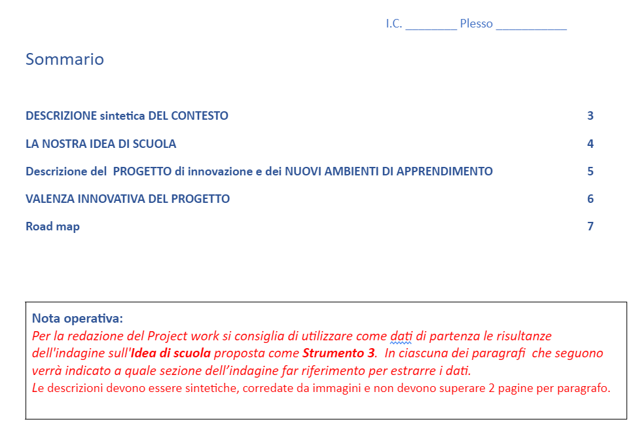
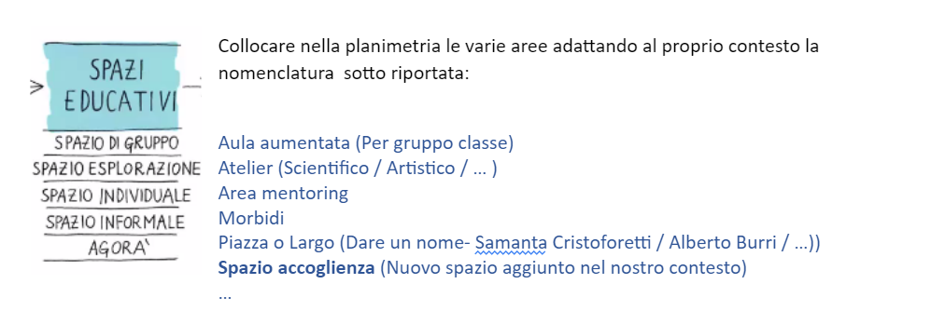
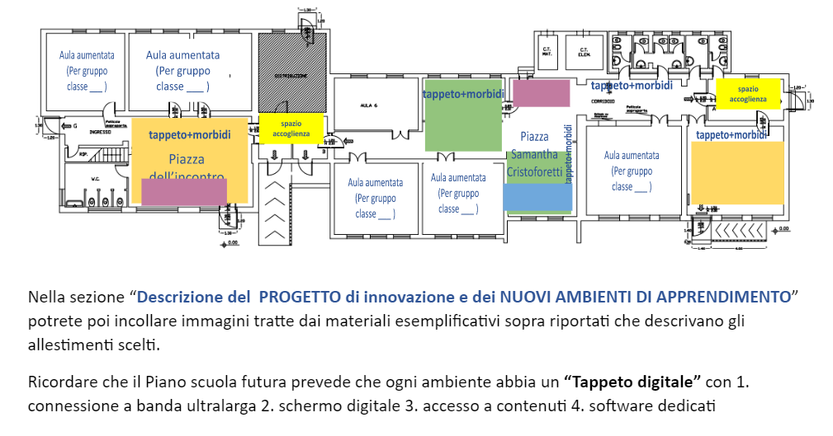
Strumenti di supporto per definire il proprio “Piano di Scuola 4.0”
strumento 4
nelle note introduttive di ogni strumento sono riportate le modalità previste per l’interazione fra gli strumenti proposti

Slide 10
Per approfondire:
Contatti con gli Ambassador AE:
Formarsi e confrontarsi con AE
Le domande che vorrete proporre
Visiting
massimo.belardinelli@gmail.com
ae@indire.it
… e Grazie per l’opportunità di confronto

